Slide 1
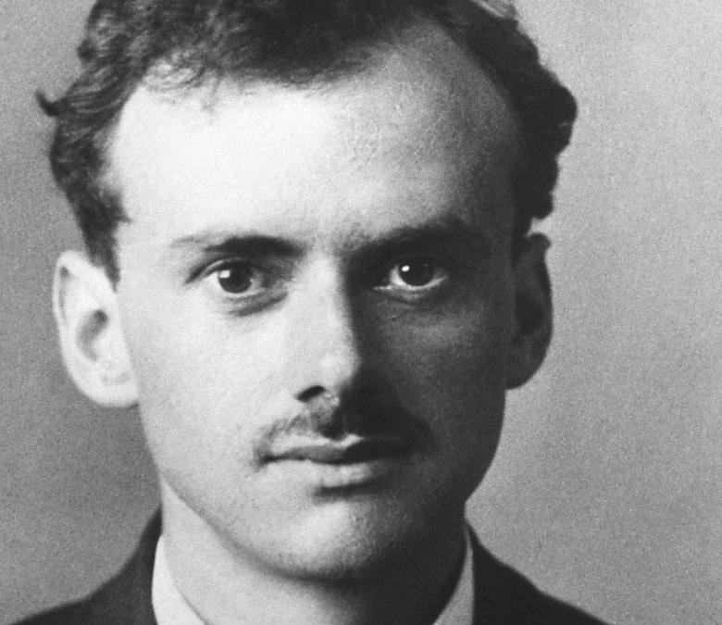
Física — 12.º ano
domínio 1 — Método científico e tratamento de dados;
domínio 2 — Mecânica (cinemática, dinâmica, momento linear e energia);
domínio 3 — Gravitação, mecânica orbital e exploração espacial;
domínio 4 — Campos eléctricos e magnéticos e indução electromagnética; Radioactividade;
domínio 5 — Mecânica de fluidos;
domínio 5 — Física moderna (relatividade restrita; dualidade
onda-corpúsculo; física atómica; radioactividade; lasers, incerteza e
computação quântica).
1902–1984
José Pedro do Amaral zp.amaral@colegiodestomas.com

